Slide 1


懇親会受付中
ご参加特典
1時間無料コンサルティング
2部開始前までにスタッフにお声掛け下さい
2014 ReVESTOR inc, All Right Reserved.

Slide 2
1日15分で出来る！
スゴ☆楽エントリー
ＦＸ塾ＳＴＡＲＳ講師 白土 潤
2014 ReVESTOR inc, All Right Reserved.

Slide 3

白土 潤 とは・・・？
2011年6月にサイントレードでＦＸを開始。
勝っていたはずのサインで資金を減らす。
2011年10月から独学でＦＸを学び始める。
スタイルが安定せず、結果が出ない時期を過ごす。
2013年1月からＦＸ塾ＳＴＡＲＳでコーチングを受ける。
毎月安定的に増やせるトレードスタイルを確立。
現在、トレードをしながら、ＮＬＰマスターの資格を活かして
講師としても活動中。
スタイル：デイトレード
手法：ライントレード（ブレーク/反発）
主な通貨：ドル円、クロス円、ユーロドル
2014 ReVESTOR inc, All Right Reserved.

Slide 4
まずは・・・【基礎】と【目的地】
第一層 夢・目的
トレード
第２層
イメージ
トレード
分析
抵抗帯
第３層
メンタル
ルール
エントリー
ポイント
クローズ
ポイント
第４層
自分自身
第５層
ライン分析
抵抗帯
トレンド
チャート
パターン
第６層
損切
資金管理
スタイル
メンタル
基礎
メンタル
2014 ReVESTOR inc, All Right Reserved.

Slide 5
あなたは本当にＦＸで・・・
勝ちたいですか!!?
だったら、今日のセミナー
・【本気で吸収】して下さい！
・【質問しまくって】下さい！
・来週から【勝ちまくって】下さい！
2014 ReVESTOR inc, All Right Reserved.

Slide 6
5分間のワーク
何の為にＦＸをやってますか？
誰の為にＦＸをやってますか？
その為に幾ら稼ぎたいですか？
2014 ReVESTOR inc, All Right Reserved.

Slide 7
ちょっと考えてみて下さい
あなたの目標額を稼ぐために、
月に何pips必要ですか？
そのpipsは、
現実的に達成可能ですか？
達成する為のコツ：
【レバレッジ】を上手く使う！
2014 ReVESTOR inc, All Right Reserved.

Slide 8
①【資金のレバレッジ】
シュミレーション：
週に30pips
⇒ 月に120pips
レバレッジ20倍なら、
月に約25％資金を増やせる！
⇒大きくpipsを取らなくても、【レバレッジ】を使ってしっかりと資金を増やす事が出来る！
2014 ReVESTOR inc, All Right Reserved.

Slide 9

②【複利のレバレッジ】
月に25％資金が増える
⇒4か月で資金は２倍 になる！
4か月で資金が2倍なら
⇒1年で資金は８倍 になる！
2014 ReVESTOR inc, All Right Reserved.

Slide 10



１年で８倍という事は・・・
30万円⇒1年後240万円（月収：60万円）
30万円⇒2年後1920万円（月収：480万円）
30万円⇒3年後1億6千万円（月収：4千万円）
2014 ReVESTOR inc, All Right Reserved.

Slide 11
ＦＸでガッツリ稼ぐコツ・・・
レバレッジを上手に使いながら、
コツコツpipsを獲得して行く。
2014 ReVESTOR inc, All Right Reserved.

Slide 12
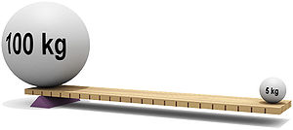
どうやって
【レバレッジ】を上手に使う？
2014 ReVESTOR inc, All Right Reserved.

Slide 13
レバレッジ20倍でトレードするコツ
『損切りを浅く』置ける所でエントリーする
⇒1回の損切りを10pips以内に抑えれば、
1回の損失を資金の2％以内に抑えられる
どうすれば、
『損切りを浅く』置ける所でエントリー出来る？
一方向へ動く所でエントリーする
⇒具体的にどう狙うのか？
2014 ReVESTOR inc, All Right Reserved.

Slide 14
Ｐｏｉｎｔ１：【抵抗帯】
多くの人が意識している
【抵抗帯】を狙い撃ち！
多くの人が意識している抵抗帯には・・・
多くの視線が集まっている
多くの注文が集まっている
⇒そこに価格が来ると、「よーい、ドン！」で
一気に一方向へ動きやすい！
2014 ReVESTOR inc, All Right Reserved.

Slide 15
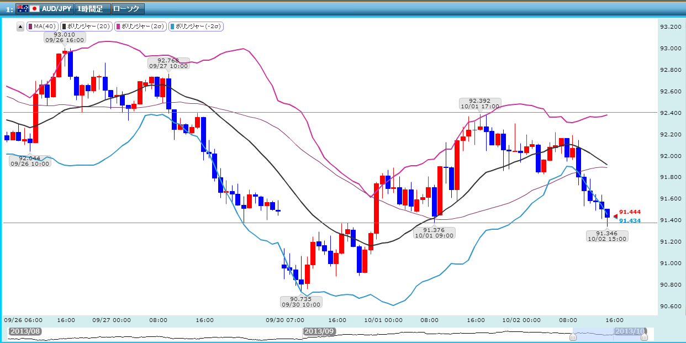
実際のチャート
2014 ReVESTOR inc, All Right Reserved.

Slide 16
Ｐｏｉｎｔ２：【時間帯】
多くの人が見ている
【時間帯】を狙い撃ち！
多くの人が意識している時間帯では・・・
多くの注文が入り、大きな動きになり易い
銀行資本が入ると「ビッグウェーブ」発生
東京市場（9時～）/ロンドン市場（16時頃～）
ニューヨーク市場（21時頃～）
2014 ReVESTOR inc, All Right Reserved.

Slide 17
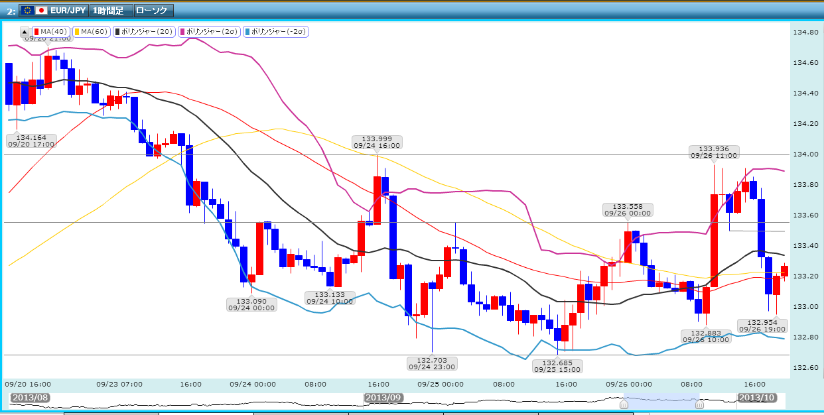
実際のチャート
2014 ReVESTOR inc, All Right Reserved.

Slide 18
Ｐｏｉｎｔ３：【やらない】
ＦＸ最大の利点の一つは？・・・
『見逃し三振がない！』
自分のイメージの形でない時は
【やらない】が、勝者の秘訣！
2014 ReVESTOR inc, All Right Reserved.

Slide 19
マーケットは【2つのグループ】で構成
マーケットを構成するのは・・・
【平均】か【勝者】
その中で生き残るのは・・・
【勝者】のみ！
2014 ReVESTOR inc, All Right Reserved.

Slide 20
【平均】か【勝者】か
【平均】とは・・・
色々な手法に手を出す
やるべき【ルール】が定まっていない
完璧な手法を求めて放浪する
手法が多ければ良くなると思う
2014 ReVESTOR inc, All Right Reserved.

Slide 21
マーケットを構成する【２つの】グループ
【勝者】とは・・・
分かり易い所に狙いを絞る
やるべき【ルール】が簡単明瞭
やるべき事に集中する
少ない手法をとことん使いこなす
2014 ReVESTOR inc, All Right Reserved.

Slide 22

FXの【勝者】になりたい人は・・・
【自分のエントリーポイント】を明確にし
自分のターゲット以外は【やらない】！
2014 ReVESTOR inc, All Right Reserved.

Slide 23
エントリーポイントを
明確にするための・・・
【分析】
2014 ReVESTOR inc, All Right Reserved.

Slide 24
【第４層】を極める！
第一層 夢・目的
トレード
第２層
イメージ
トレード
分析
抵抗帯
第３層
メンタル
ルール
エントリー
ポイント
クローズ
ポイント
第４層
自分自身
第５層
ライン分析
抵抗帯
トレンド
チャート
パターン
第６層
損切
資金管理
スタイル
メンタル
基礎
メンタル
2014 ReVESTOR inc, All Right Reserved.

Slide 25
ＦＸで勝つ為の2大要素は？
【トレンド】
と
【抵抗帯】
2014 ReVESTOR inc, All Right Reserved.

Slide 26
ＦＸで勝つ為の2大要素
【トレンド】を見て・・・
⇒ を決める
【抵抗帯】を見て・・・
⇒ を決める
これをマスターすれば、勝てます！
『買い』か『売り』
エントリーポイント
2014 ReVESTOR inc, All Right Reserved.

Slide 27
ワークをしながら身に着ける！
≪基礎編≫
【トレンド】と【抵抗帯】
≪実践編≫
【ブレイク】エントリー攻略法
2014 ReVESTOR inc, All Right Reserved.

Slide 28
≪基礎編①≫
【トレンド】
2014 ReVESTOR inc, All Right Reserved.

Slide 29
【トレンド方向】は幾つある？
上昇／下降／レンジ
上昇⇒ エントリー
下降⇒ エントリー
レンジ⇒ エントリー
買い
売り
買い/売り
2014 ReVESTOR inc, All Right Reserved.

Slide 30
【トレンド】判断に使うものとは？
ミドルライン（20SMA）
ミドルラインの使い方
①ミドルラインの傾き
②ミドルラインと足の関係
2014 ReVESTOR inc, All Right Reserved.

Slide 31
ミドルラインの使い方
①ミドルラインの傾き
ミドルラインの傾きが・・・
上向き⇒上昇トレンド
下向き⇒下降トレンド
横向き⇒レンジ
2014 ReVESTOR inc, All Right Reserved.

Slide 32
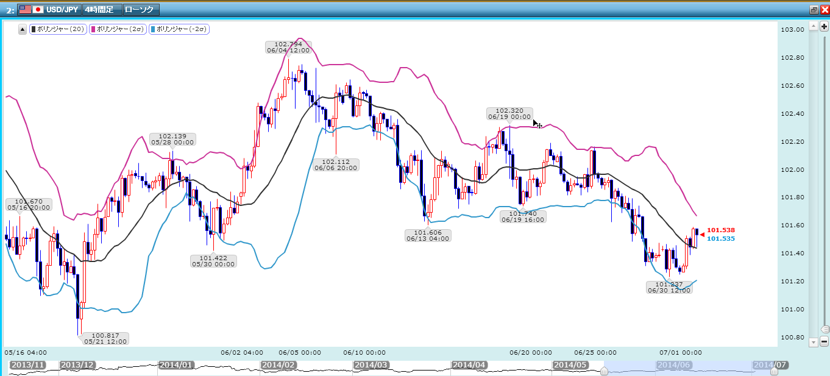
実際のチャート：上昇
上昇トレンド＝買い
2014 ReVESTOR inc, All Right Reserved.

Slide 33
実際のチャート：下降
下降トレンド＝売り
2014 ReVESTOR inc, All Right Reserved.

Slide 34
実際のチャート：レンジ
レンジ＝買いor売り
2014 ReVESTOR inc, All Right Reserved.

Slide 35
全体を見ると
上昇トレンド＝買い
下降トレンド＝売り
レンジ＝買いor売り
2014 ReVESTOR inc, All Right Reserved.

Slide 36
ミドルラインの使い方
②ミドルラインと足の関係
足がミドルラインの・・・
上にある⇒上昇トレンド
下にある⇒下降トレンド
上下を行き来する⇒レンジ
2014 ReVESTOR inc, All Right Reserved.

Slide 37
実際のチャート：上昇
上昇トレンド＝買い
2014 ReVESTOR inc, All Right Reserved.

Slide 38
実際のチャート：下降
下降トレンド＝売り
2014 ReVESTOR inc, All Right Reserved.

Slide 39
実際のチャート：レンジ
レンジ＝買いor売り
2014 ReVESTOR inc, All Right Reserved.

Slide 40
全体を見ると
上昇トレンド＝買い
下降トレンド＝売り
レンジ＝買いor売り
2014 ReVESTOR inc, All Right Reserved.

Slide 41
長い足から順番に【トレンド】判断
デイトレードの場合・・・
日足⇒4時間足⇒1時間足⇒15分足
長い足(日足・4時間足）で・・・
⇒大局的なトレンドを判断し
短い足（1時間足・15分足）で・・・
⇒エントリーする方向を決める
2014 ReVESTOR inc, All Right Reserved.

Slide 42
ワーク①：【トレンド】判断
トレンドの種類は３つ
上昇／下降／レンジ
ミドルラインの使い方
①ミドルラインの傾き
②ミドルラインと足の関係
日足⇒4時間足⇒1時間足⇒15分足
2014 ReVESTOR inc, All Right Reserved.

Slide 43
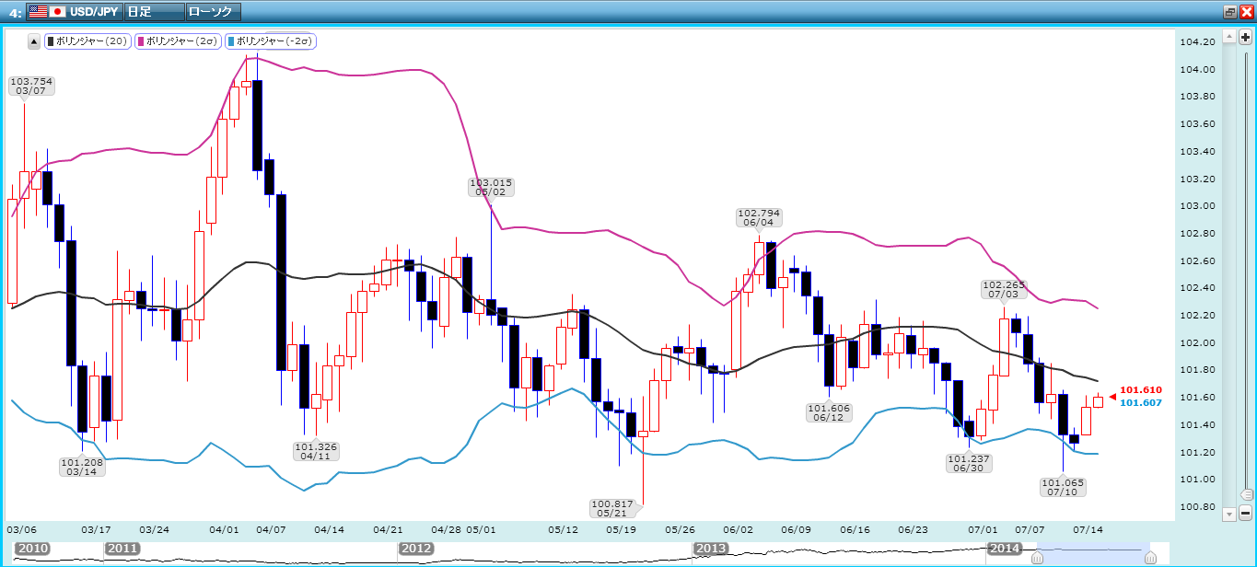
Ⓐ

Slide 44
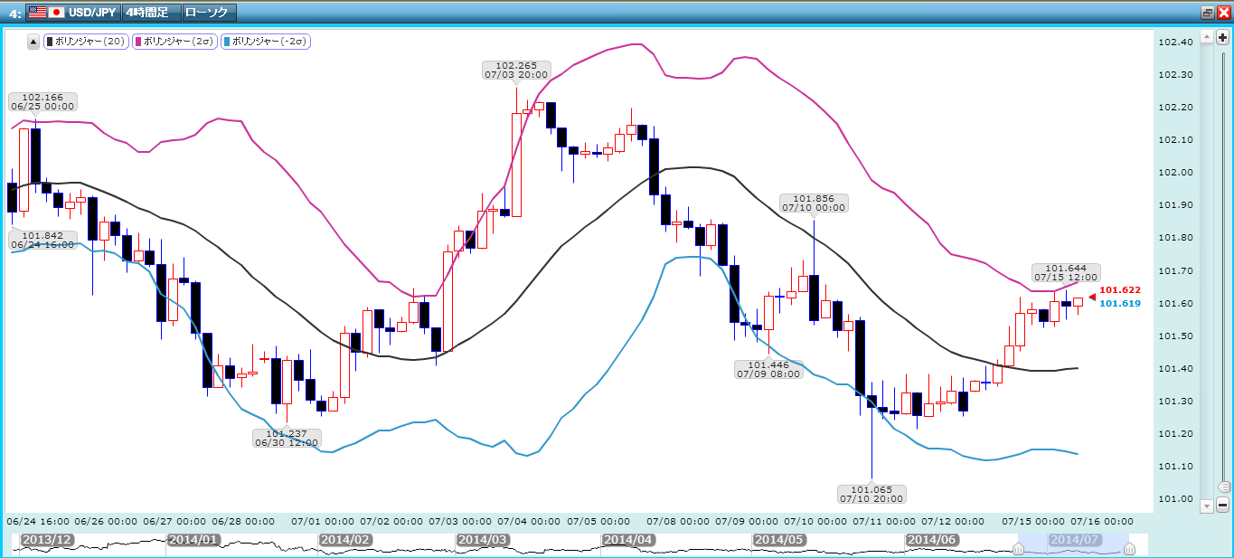
Ⓑ

Slide 45
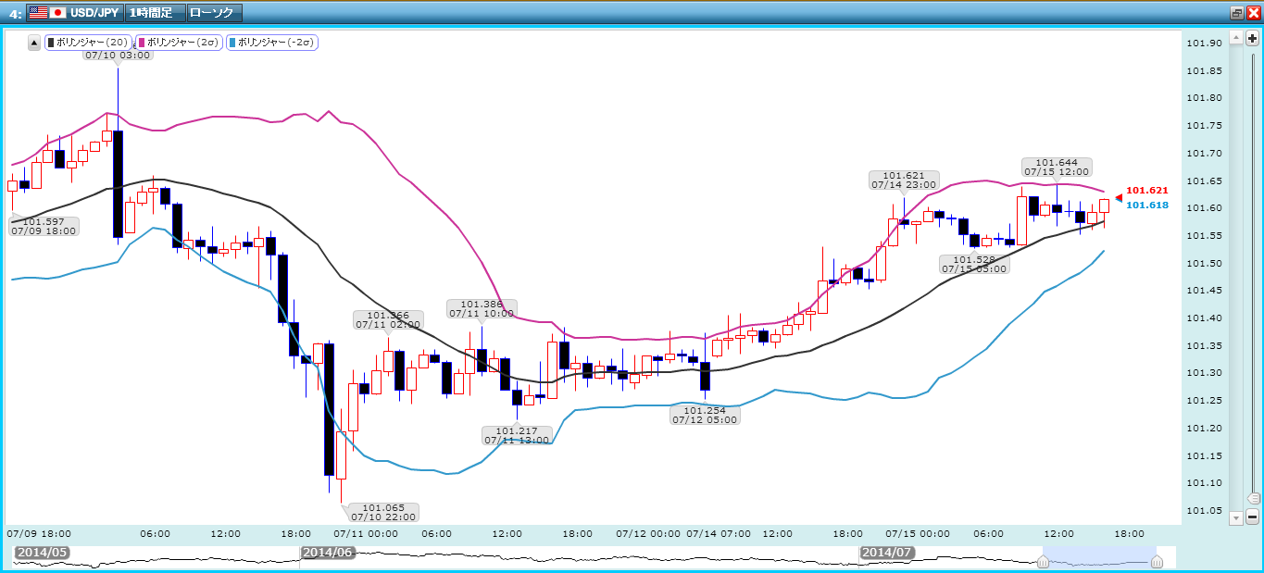
Ⓒ

Slide 46
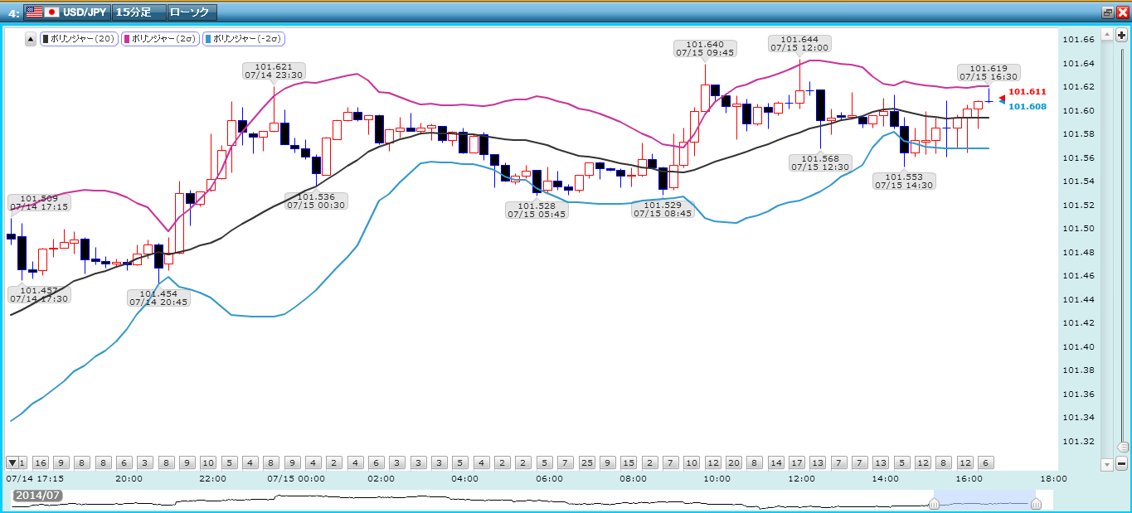
Ⓓ

Slide 47
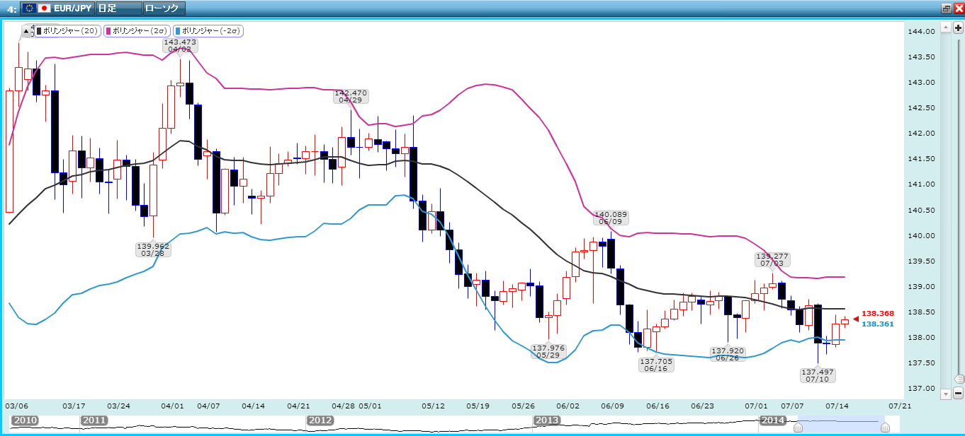
Ⓔ

Slide 48
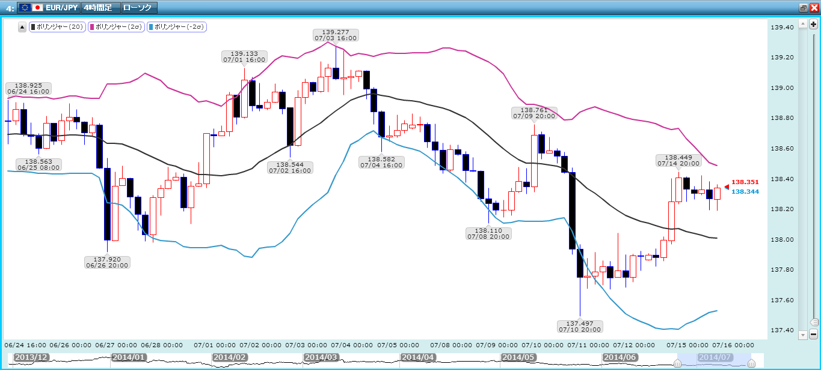
Ⓕ

Slide 49
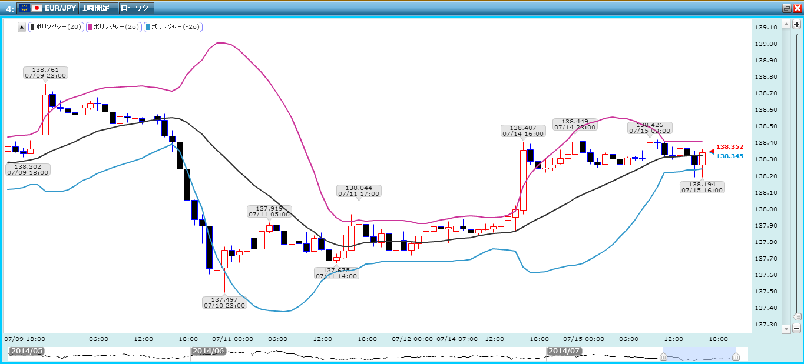
Ⓖ

Slide 50
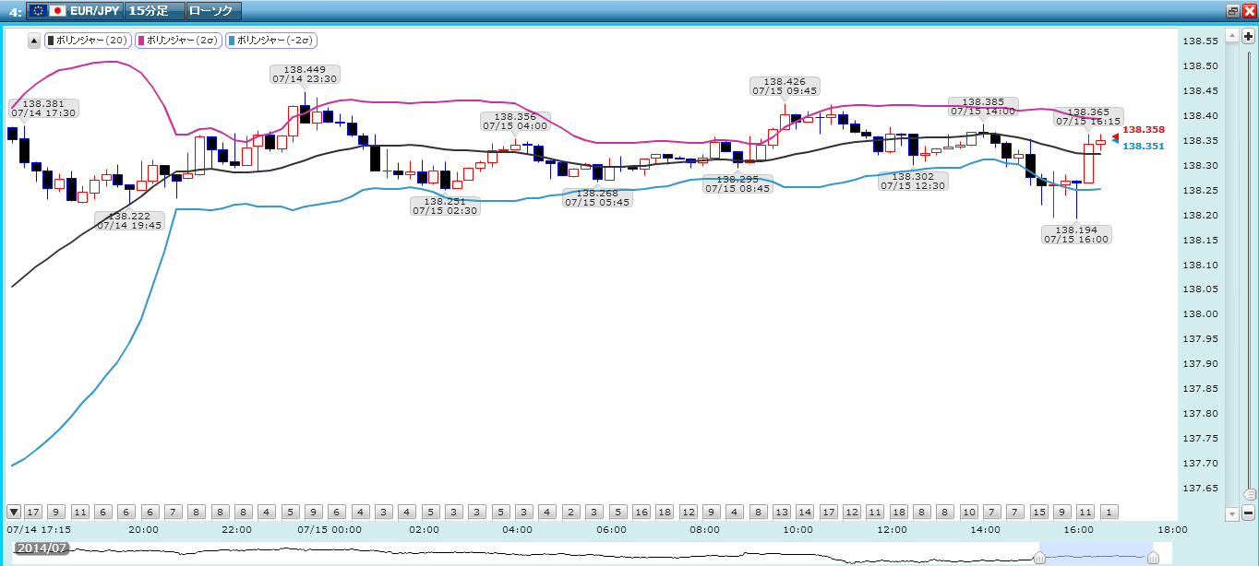
Ⓗ

Slide 51
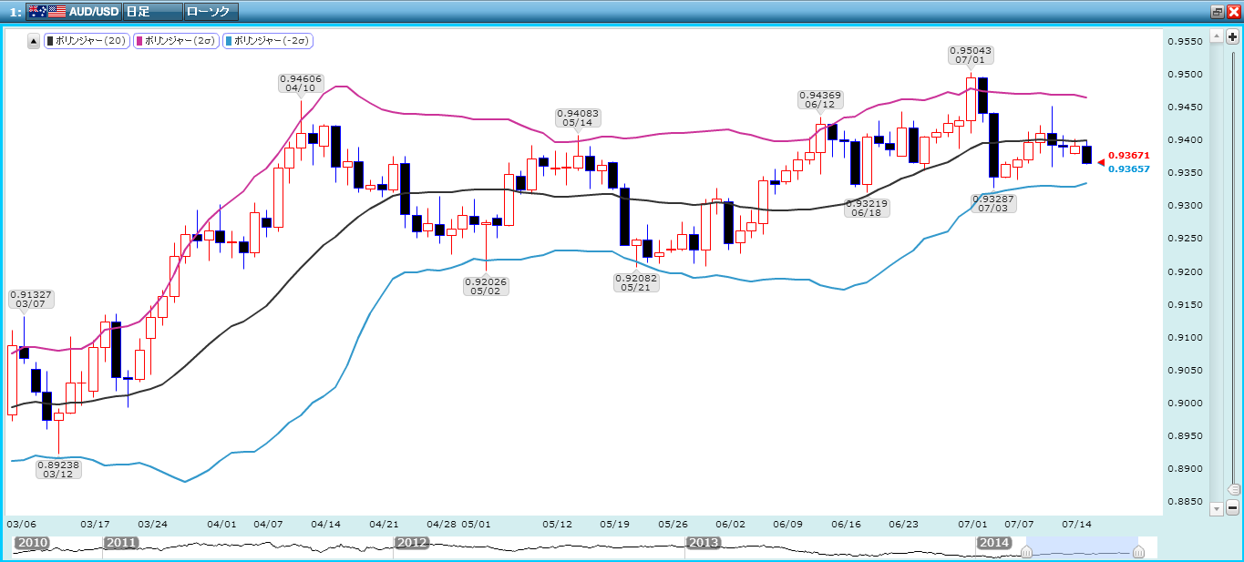
Ⓘ

Slide 52
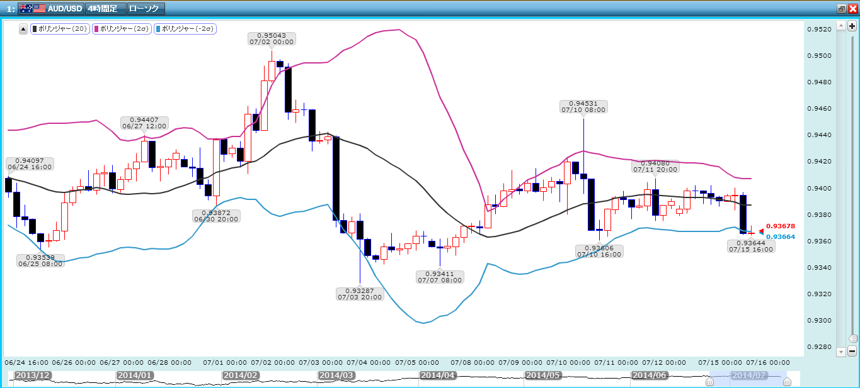
Ⓙ

Slide 53
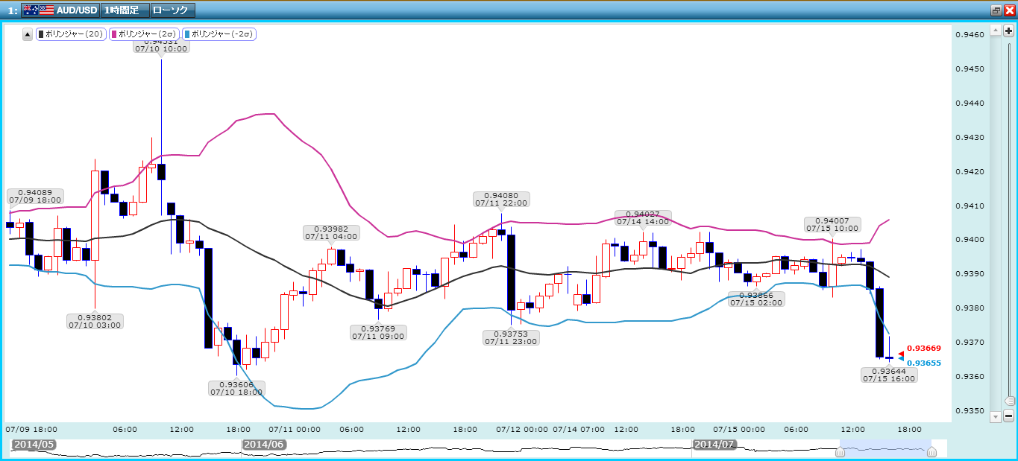
Ⓚ

Slide 54
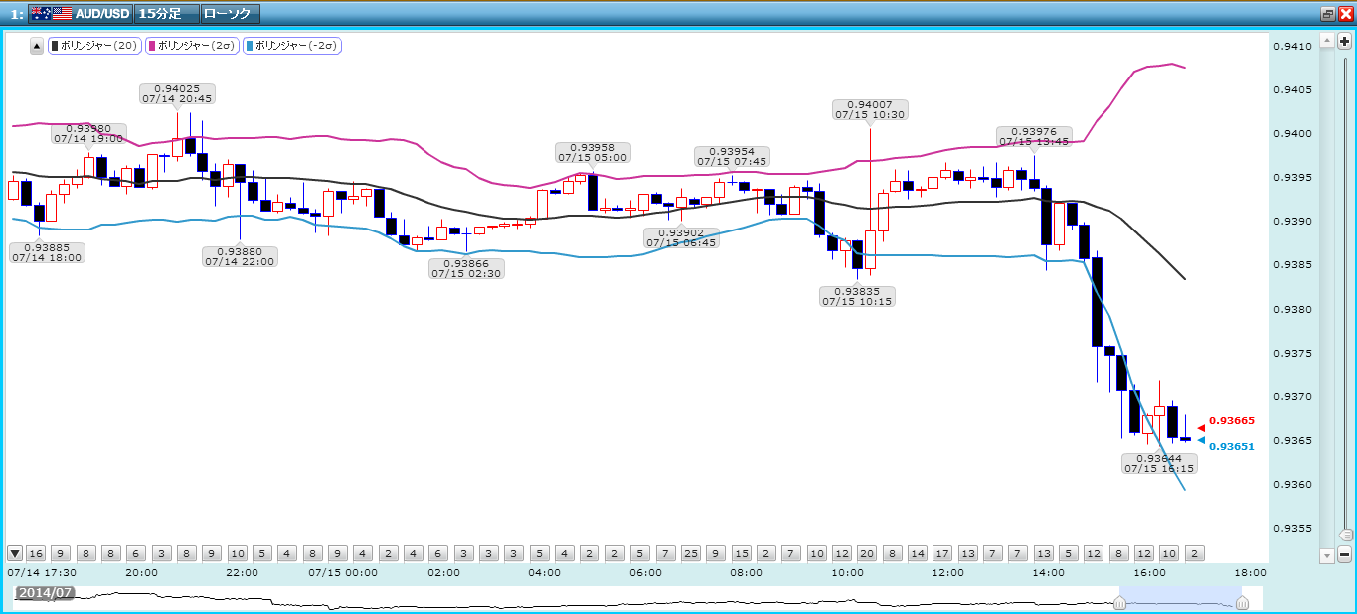
Ⓛ

Slide 55
≪基礎編②≫
【抵抗帯】
2014 ReVESTOR inc, All Right Reserved.

Slide 56
相場参加者が一番見ているものは？
≪価格≫
・ストキャスを見ている人も・・・
・ＭＡＣＤを見ている人も・・・
・一目均衡表を見ている人も・・・
⇒全員が必ず見るのが≪価格≫
2014 ReVESTOR inc, All Right Reserved.

Slide 57
意識される≪価格≫とは？
例1）ドル円の現在の値段は幾らか？
例2）今日の高値／安値は幾らか？
⇒誰が見ても変わらない数字
【皆が意識する価格】では・・・
⇒売買が集中する
【皆が意識する価格】が分かれば・・・
⇒一方向に動くポイントが分かる！
2014 ReVESTOR inc, All Right Reserved.

Slide 58
実際のチャート
2014 ReVESTOR inc, All Right Reserved.

Slide 59
どうやって≪価格≫を意識する？
ライン（水平線）を引く
意識されている価格帯にラインを引く
⇒ライン付近でトレードする
2014 ReVESTOR inc, All Right Reserved.

Slide 60
実際のチャート
2014 ReVESTOR inc, All Right Reserved.

Slide 61
どこにラインを引くのか？
①高値/安値を意識する
②レンジの幅を意識する
③同じ値幅/半値を意識する
※基本は、ヒゲの先に引く！
2014 ReVESTOR inc, All Right Reserved.

Slide 62
実際のチャート
高値
レンジの上限
レンジの下限
半値
安値
2014 ReVESTOR inc, All Right Reserved.

Slide 63
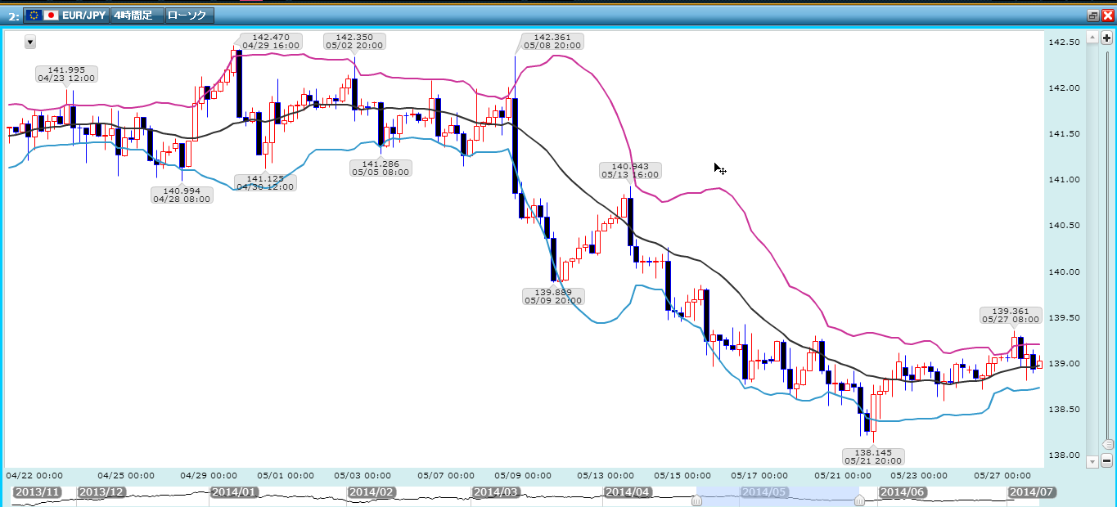
別のチャート
高値
レンジの下限
レンジの上限かつ同じ値幅
安値
2014 ReVESTOR inc, All Right Reserved.

Slide 64
ワーク②：【抵抗帯】判断
①高値/安値を意識する
②レンジの幅を意識する
③同じ値幅/半値を意識する
※基本は、ヒゲの先に引く！
※分かり難い所は引かない！
日足⇒4時間足⇒1時間足⇒15分足
2014 ReVESTOR inc, All Right Reserved.

Slide 65
Ⓐ

Slide 66
Ⓑ

Slide 67
Ⓒ

Slide 68
Ⓓ

Slide 69
Ⓔ

Slide 70
Ⓕ

Slide 71
Ⓖ

Slide 72
Ⓗ

Slide 73
Ⓘ

Slide 74
Ⓙ

Slide 75
Ⓚ

Slide 76
Ⓛ

Slide 77
でも、これだけでは勝てない！！
意識されてるラインは
値動きが活発になるが、
勝つ為には【ブレイク】か【反発】の判断が重要！
2014 ReVESTOR inc, All Right Reserved.

Slide 78
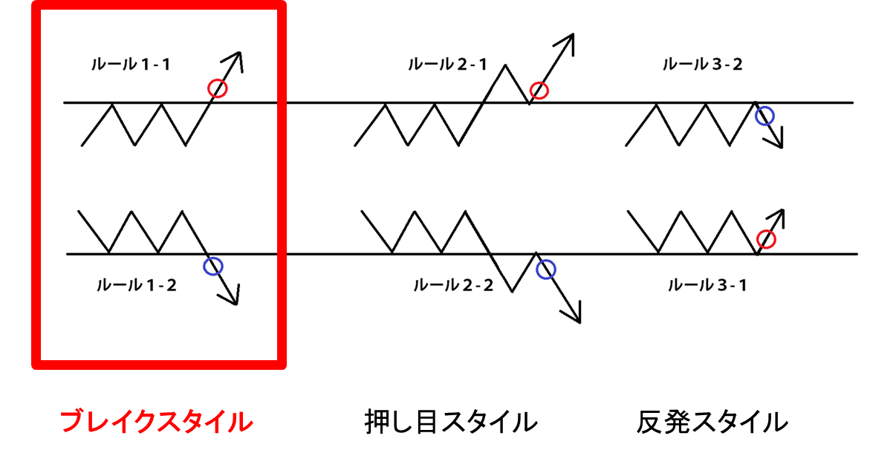
ライントレード3つのスタイル
⇒【ブレイク】エントリー攻略法は？
2014 ReVESTOR inc, All Right Reserved.

Slide 79
～ブレイクエントリーで
一番大切な発想～
【レンジブレイク】
2014 ReVESTOR inc, All Right Reserved.

Slide 80
ブレイクの基本的な考え方
相場は【収縮】と【破裂】を繰り返す
エネルギーが貯まった後の
破裂を狙うのが【ブレイク】
レンジの幅が狭くて
レンジの時間が長いほど
エネルギーは【貯まる】
2014 ReVESTOR inc, All Right Reserved.

Slide 81
ブレイクし易い【レンジ】発見ツール
ボリンジャーバンド±２σ
ボリンジャーバンドが収縮
⇒エネルギーが貯まっている
ボリンジャーバンドが拡大
⇒エネルギーを破裂した後
2014 ReVESTOR inc, All Right Reserved.

Slide 82
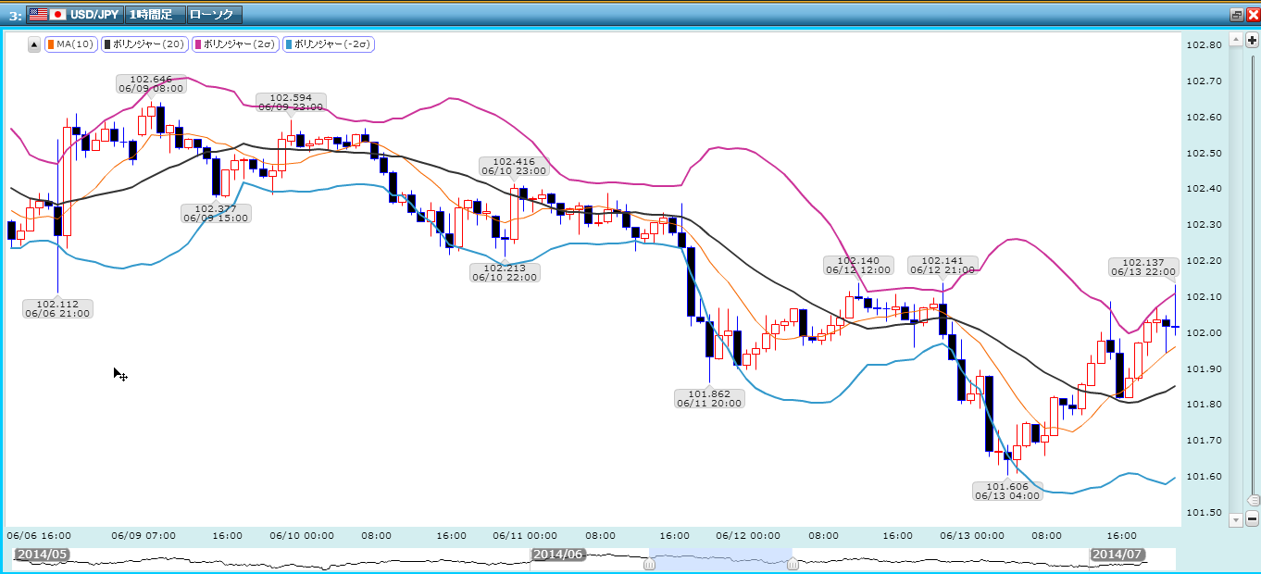
実際のチャート
ボリンジャーバンドが収縮
：エネルギー貯まっている
2014 ReVESTOR inc, All Right Reserved.

Slide 83
実際のチャート
ボリンジャーバンドが拡大
：エネルギーを破裂した後
2014 ReVESTOR inc, All Right Reserved.

Slide 84
ブレークで狙うのは・・・
ボリンジャーバンドが収縮
：エネルギー貯まっている
ボリンジャーバンドが拡大
：エネルギーを破裂した後
2014 ReVESTOR inc, All Right Reserved.

Slide 85
具体的にどうやって狙って行くか？
①ボリンジャーバンド収縮を確認
②レジサポを引く
③レジサポを抜けたらエントリー
手動 又は IFD(OCO)
2014 ReVESTOR inc, All Right Reserved.

Slide 86
実際のチャート
①ボリンジャーバンド収縮を確認
レジスタンスライン
サポートライン
②レジサポラインを引く
③レジサポ抜けたらエントリー！
2014 ReVESTOR inc, All Right Reserved.

Slide 87
同じチャート
①ボリンジャーバンド収縮を確認
②レジサポラインを引く
レジスタンスライン
サポートライン
③レジサポ抜けたらエントリー！
2014 ReVESTOR inc, All Right Reserved.

Slide 88
確率を上げる ☑チェック項目
1）ミドルラインが横向き（レンジ）
2）ボリバン±２σとレジサポが平行
かつ非常に接近している
2014 ReVESTOR inc, All Right Reserved.

Slide 89
実際のチャート
1）ミドルラインが横向き（レンジ）
レジスタンスライン
サポートライン
2）ボリバン±2σとレジサポが
平行かつ接近
2014 ReVESTOR inc, All Right Reserved.

Slide 90
ワーク③：【レンジブレイク】
①ボリンジャーバンド収縮を確認
②レジサポを引く
確立を上げる為に・・・
1）ミドルラインが横向き（レンジ）
2）±２σとレジサポが平行かつ接近
2014 ReVESTOR inc, All Right Reserved.

Slide 91
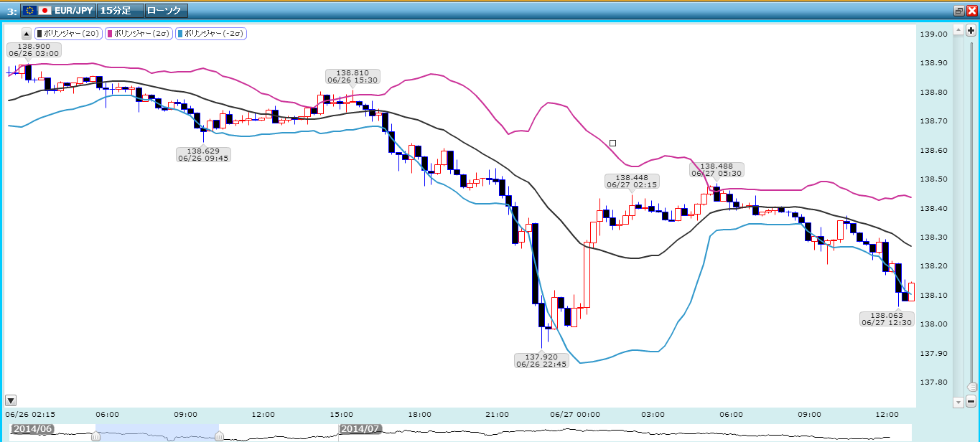
①

Slide 92
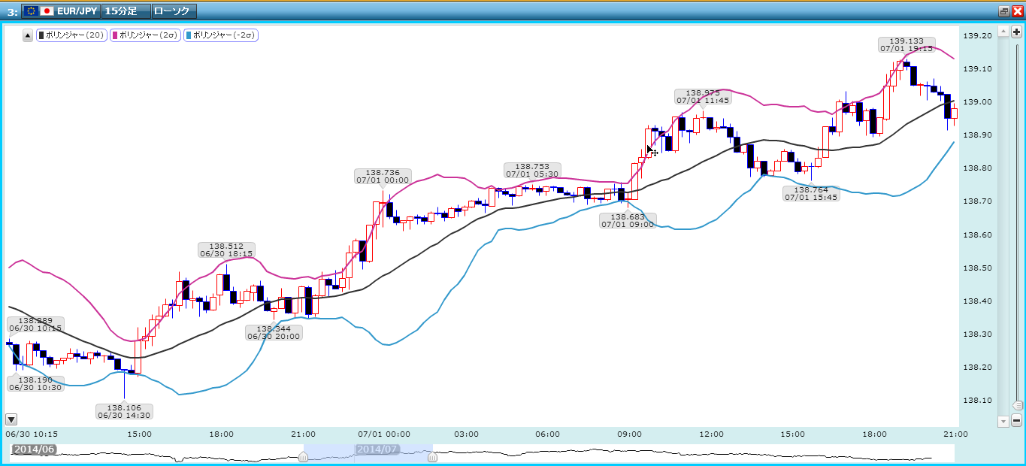
②

Slide 93
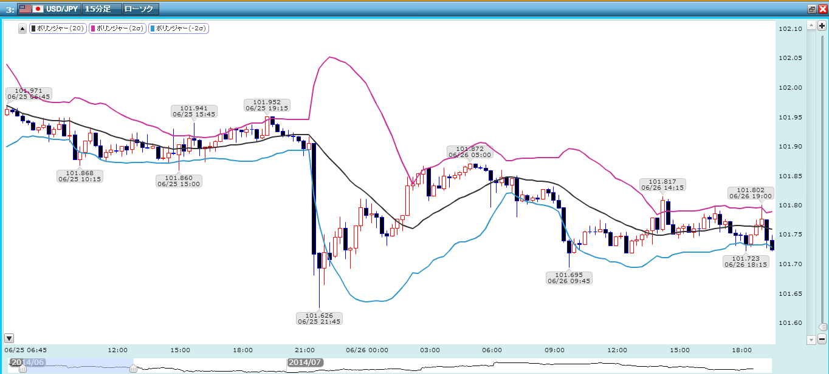
③

Slide 94
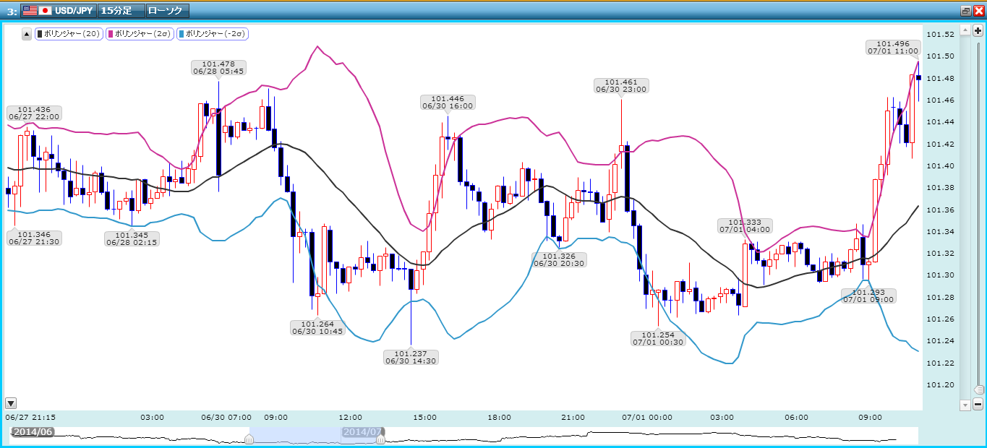
④

Slide 95
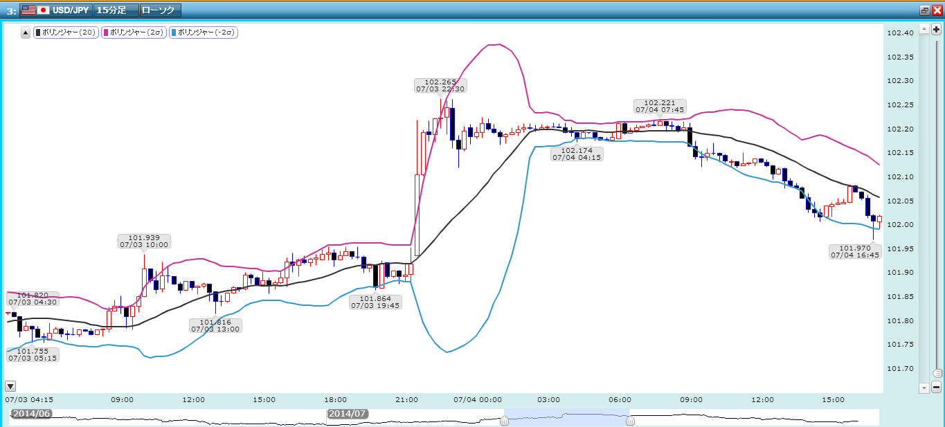
⑤

Slide 96
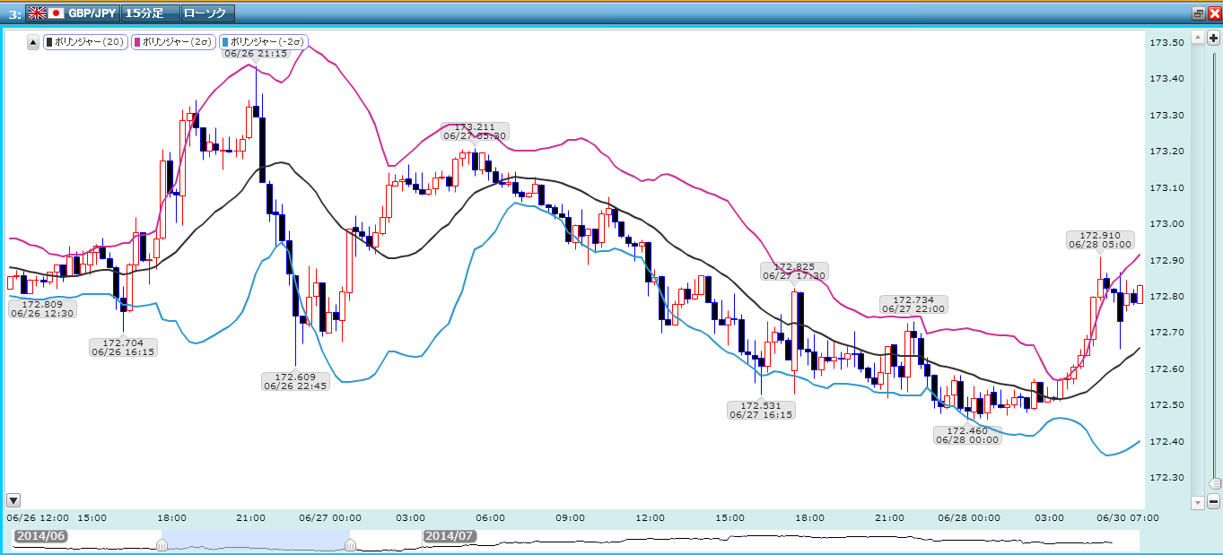
⑥

Slide 97
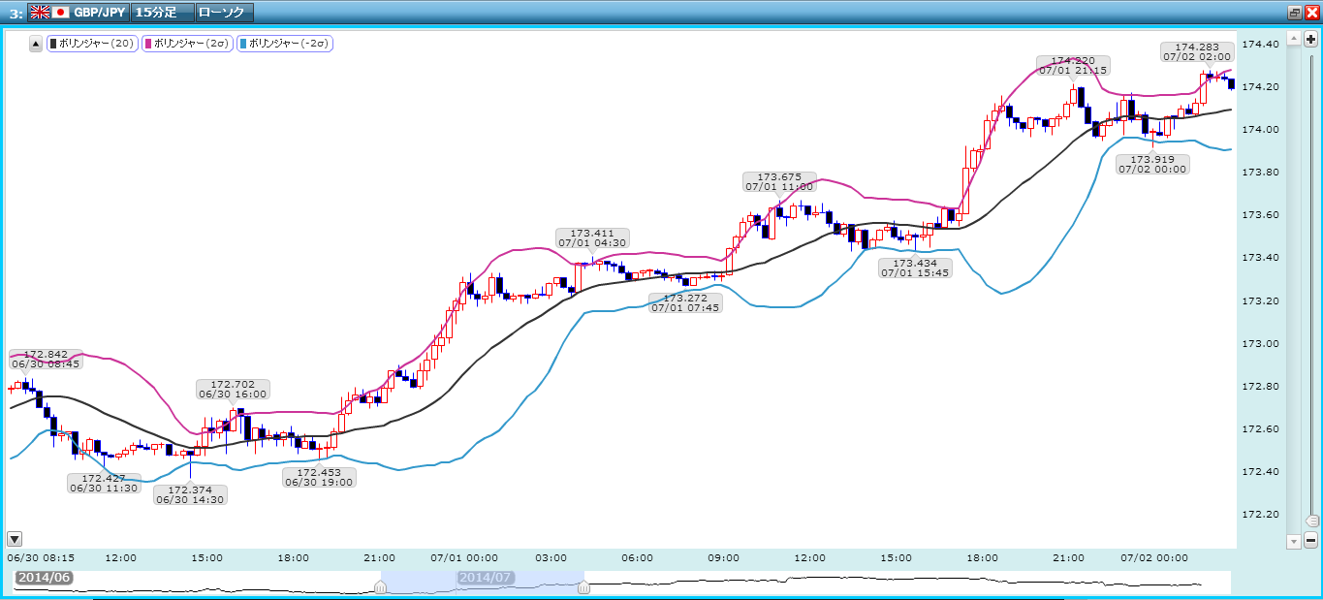
⑦

Slide 98
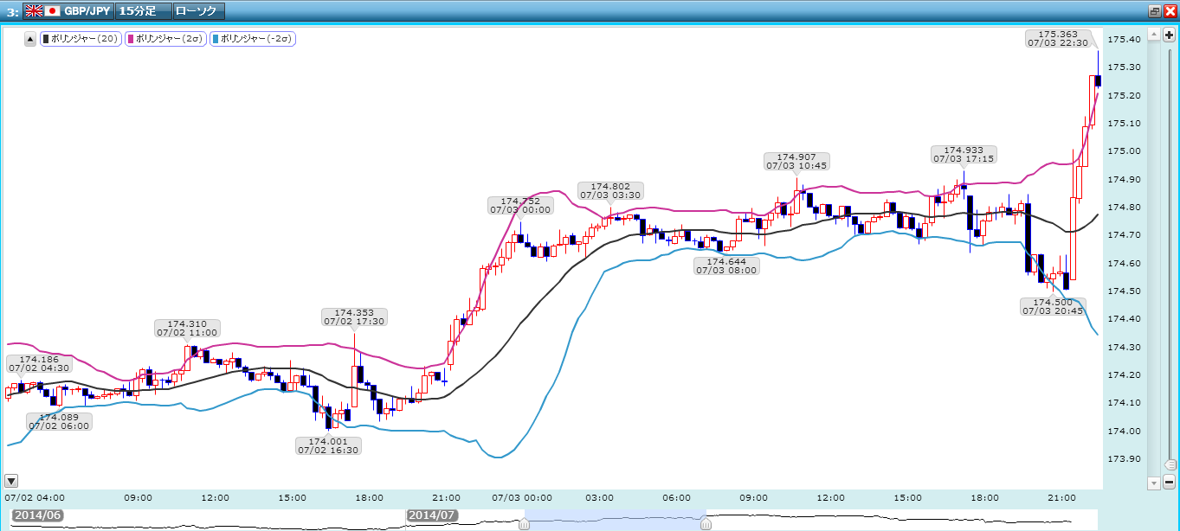
⑧

Slide 99
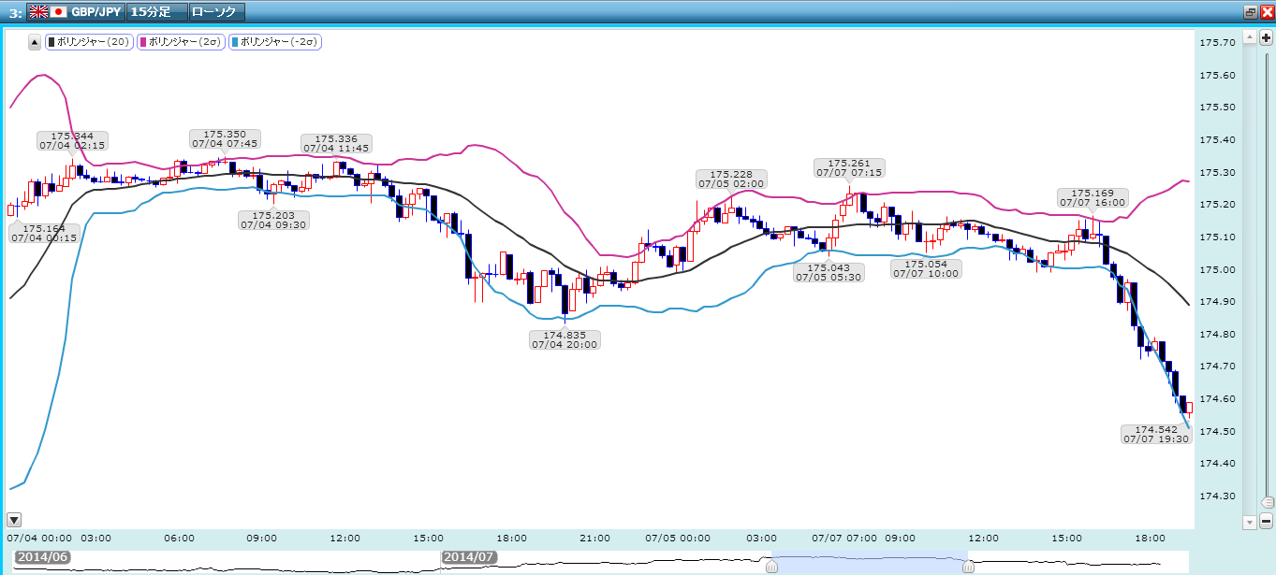
⑨

Slide 100
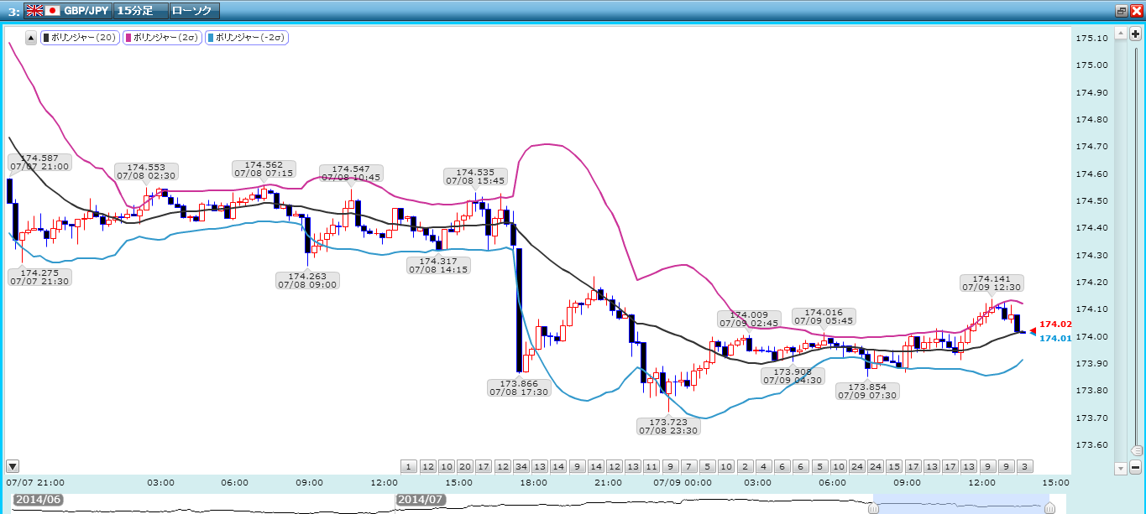
⑩

Slide 101
お楽しみ様でした・・・
【基礎】と【目的地】
≪基礎編≫【トレンド】と【抵抗帯】
≪実践編≫【ブレーク】エントリー攻略法
⇒次の講師もお楽しみに・・・
2014 ReVESTOR inc, All Right Reserved.

Slide 102
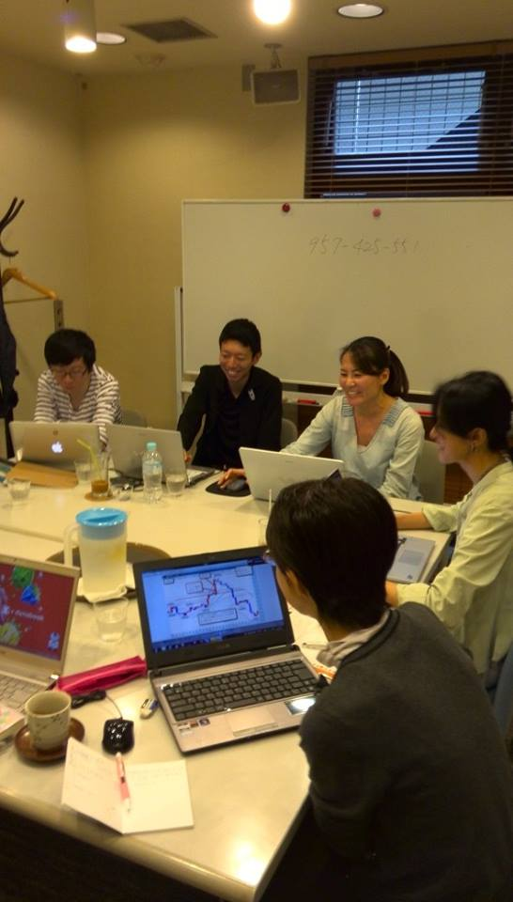
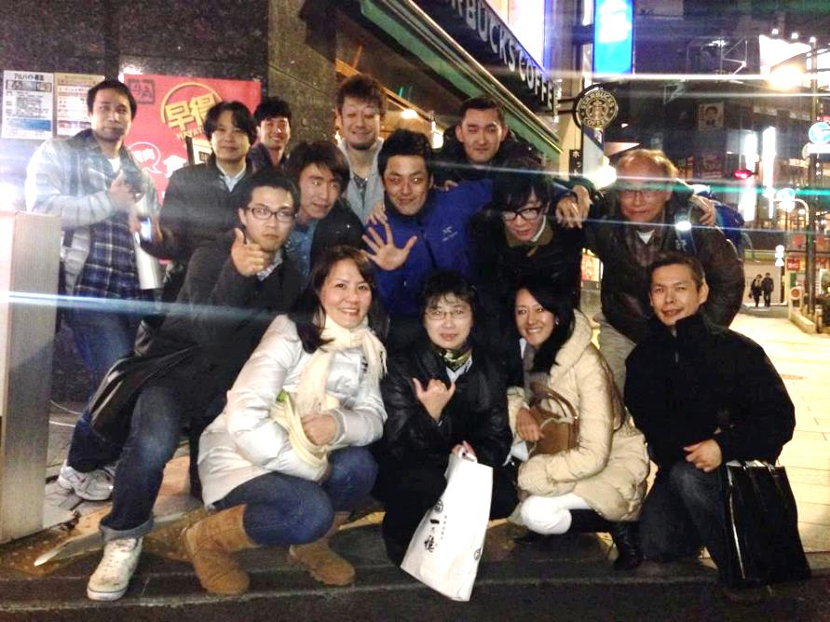

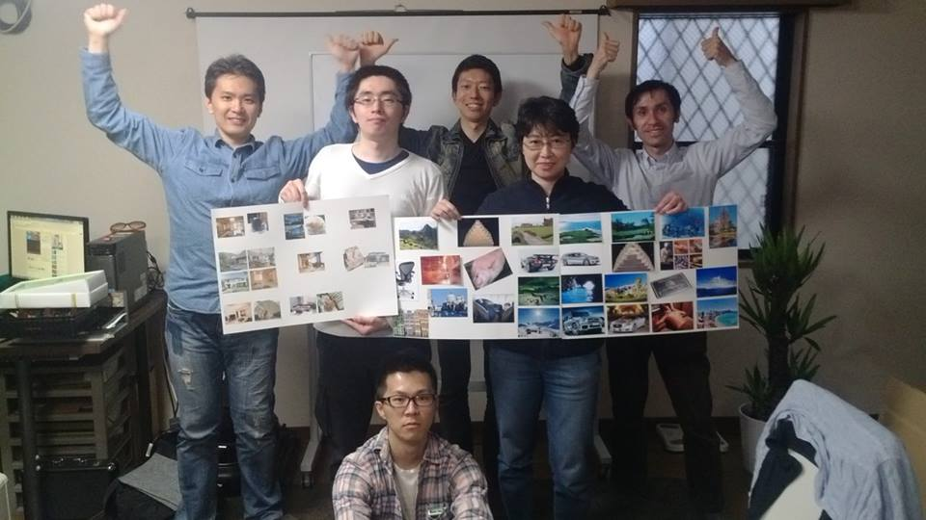



ガッツリ大成幸しましょう！

Slide 103
ご清聴ありがとうございました。
ＦＸ塾ＳＴＡＲＳ講師 白土 潤
2014 ReVESTOR inc, All Right Reserved.

